Slide 1





1365 자원봉사포털
이용가이드(ver2.0)

Slide 2
개 정 이 력
버전 | 개정내용 | 개정일
1.0 | 데이터 기반 사업 최초 작성(1.0) | 2020.03.31
1.1 | 행안부 간편인증 로그인 추가 | 2021.08.23
1.2 | 미등록 이주아동 회원가입 추가 | 2022.02.09
1.3 | 본인인증 확인 페이지 추가 | 2022.07.18
1.4 | 간편인증 로그인 패치 | 2023.06.01
1.5 | 기능개선 반영 현행화 | 2024.04.25
1.6 | 기능개선 반영 현행화 | 2024.12.13
1.7 | 기능개선 반영 현행화 | 2025.02.14
2.0 | 포털통합 화면 반영 현행화 | 2025.12.31

Slide 3
목 차
1. 회원가입
∙ ∙ ∙ ∙ ∙ ∙ ∙ ∙ ∙ ∙ ∙ ∙ ∙ ∙ ∙ ∙ ∙ ∙ ∙ ∙ ∙ ∙ ∙ ∙ ∙ ∙ ∙ ∙ ∙ 03
2. 로그인(SNS로그인포함)
∙ ∙ ∙ ∙ ∙ ∙ ∙ ∙ ∙ ∙ ∙ ∙ ∙ ∙ ∙ ∙ ∙ ∙ ∙ ∙ ∙ ∙ ∙ ∙ ∙ ∙ ∙ ∙ ∙ 14
3. 봉사조회 및 신청 (개인)
∙ ∙ ∙ ∙ ∙ ∙ ∙ ∙ ∙ ∙ ∙ ∙ ∙ ∙ ∙ ∙ ∙ ∙ ∙ ∙ ∙ ∙ ∙ ∙ 18
4. 봉사조회 및 신청 (기업 · 단체)
∙ ∙ ∙ ∙ ∙ ∙ ∙ ∙ ∙ ∙ ∙ ∙ ∙ ∙ ∙ ∙ ∙ ∙ ∙ ∙ 22
5. 나의자원봉사
∙ ∙ ∙ ∙ ∙ ∙ ∙ ∙ ∙ ∙ ∙ ∙ ∙ ∙ ∙ ∙ ∙ ∙ ∙ ∙ ∙ ∙ ∙ ∙ ∙ ∙ ∙ ∙ 25
6. 자원봉사후기
∙ ∙ ∙ ∙ ∙ ∙ ∙ ∙ ∙ ∙ ∙ ∙ ∙ ∙ ∙ ∙ ∙ ∙ ∙ ∙ ∙ ∙ ∙ ∙ ∙ ∙ ∙ ∙ 31
7. 알림톡
∙ ∙ ∙ ∙ ∙ ∙ ∙ ∙ ∙ ∙ ∙ ∙ ∙ ∙ ∙ ∙ ∙ ∙ ∙ ∙ ∙ ∙ ∙ ∙ ∙ ∙ ∙ ∙ 32
8. 나의작성글
∙ ∙ ∙ ∙ ∙ ∙ ∙ ∙ ∙ ∙ ∙ ∙ ∙ ∙ ∙ ∙ ∙ ∙ ∙ ∙ ∙ ∙ ∙ ∙ ∙ ∙ ∙ ∙ 33
9. 통합검색
∙ ∙ ∙ ∙ ∙ ∙ ∙ ∙ ∙ ∙ ∙ ∙ ∙ ∙ ∙ ∙ ∙ ∙ ∙ ∙ ∙ ∙ ∙ ∙ ∙ ∙ ∙ ∙ 34
10. 타기관봉사정보
∙ ∙ ∙ ∙ ∙ ∙ ∙ ∙ ∙ ∙ ∙ ∙ ∙ ∙ ∙ ∙ ∙ ∙ ∙ ∙ ∙ ∙ ∙ ∙ ∙ ∙ 35
11. QR코드 사용법
∙ ∙ ∙ ∙ ∙ ∙ ∙ ∙ ∙ ∙ ∙ ∙ ∙ ∙ ∙ ∙ ∙ ∙ ∙ ∙ ∙ ∙ ∙ ∙ ∙ ∙ 36

Slide 4
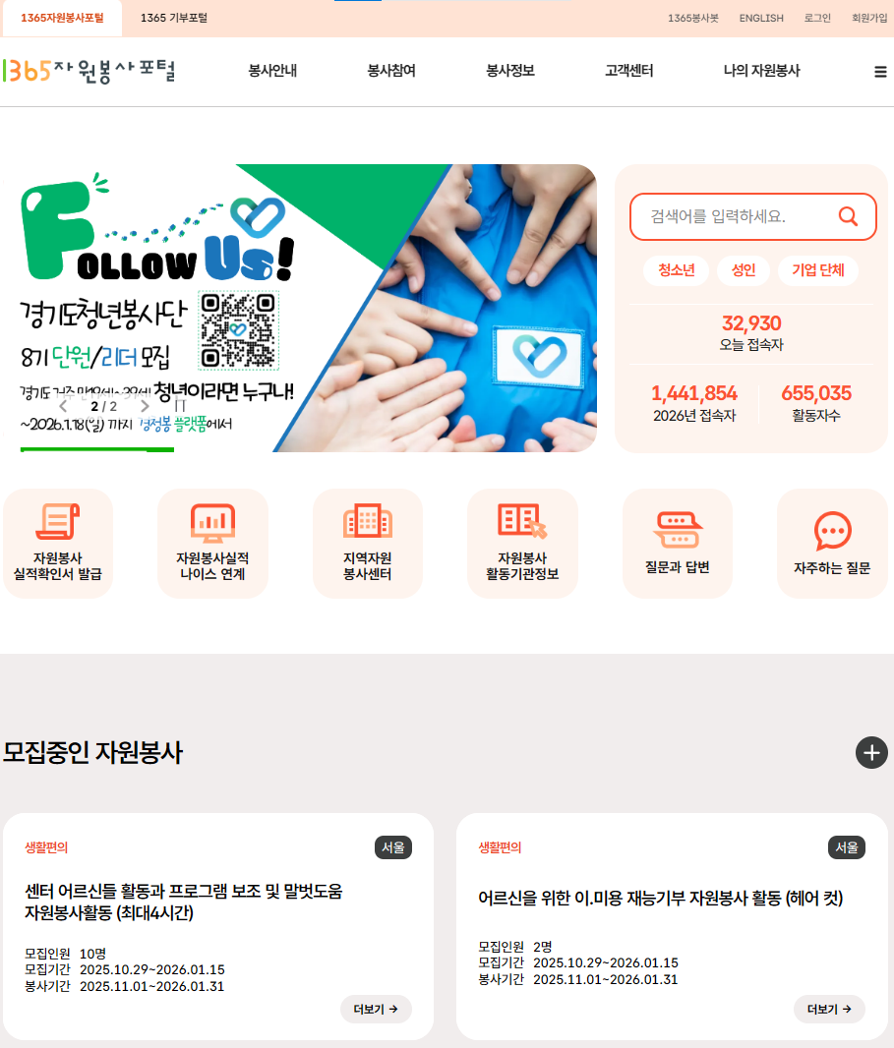
1. 회원가입
1-1. 회원 가입 – 회원가입 페이지 이동
1
1365자원봉사포털 (www.1365.go.kr)에서 회원가입 버튼을 클릭하여 회원가입페이지로 이동합니다. 또는 디지털원패스로 회원가입 및 로그인합니다.

Slide 5
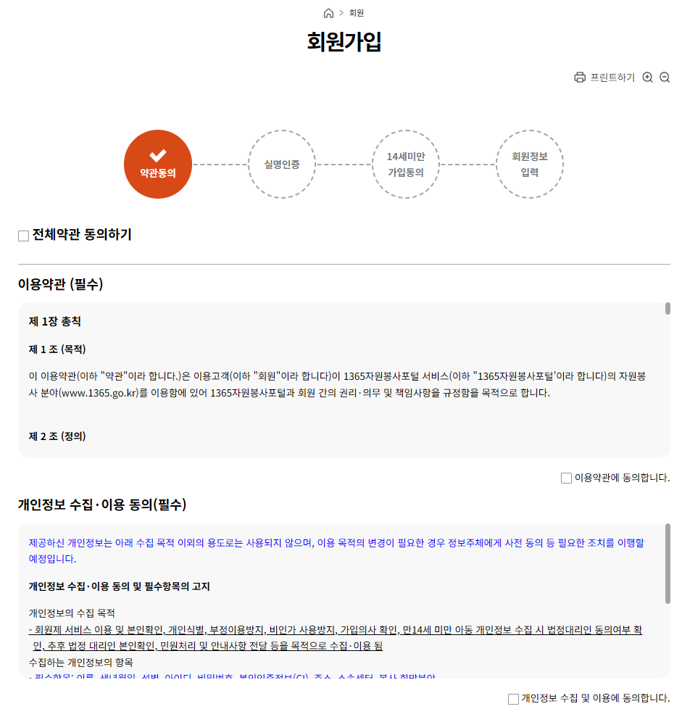
1. 회원가입
1-2. 회원 가입 – 약관 동의
1
이용약관과 개인정보 수집·이용 등 항목에 동의여부를 선택하고 하단의 다음버튼을 클릭하여 본인인증 단계로 이동
* (선택) 동의사항 체크 후 다음 단계의 회원정보 입력 시 실명인증 확인 단계를 거쳐야 동의 됨

Slide 6
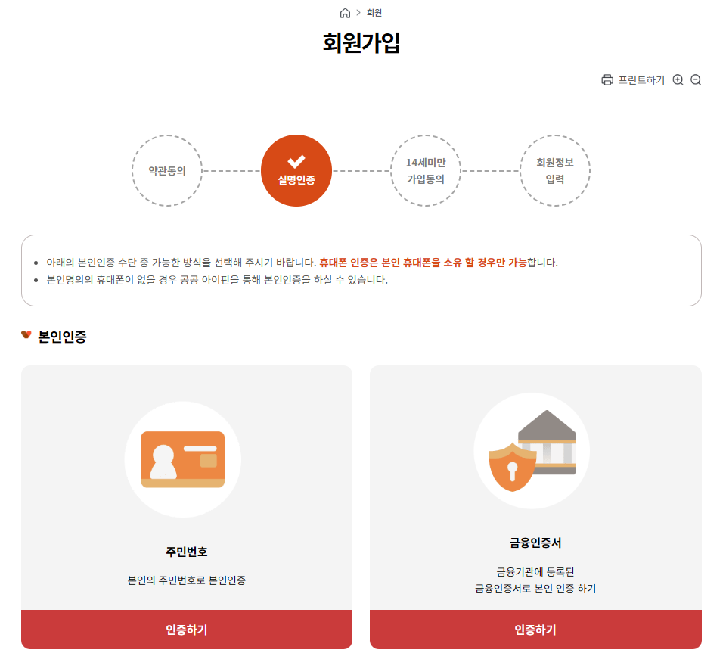
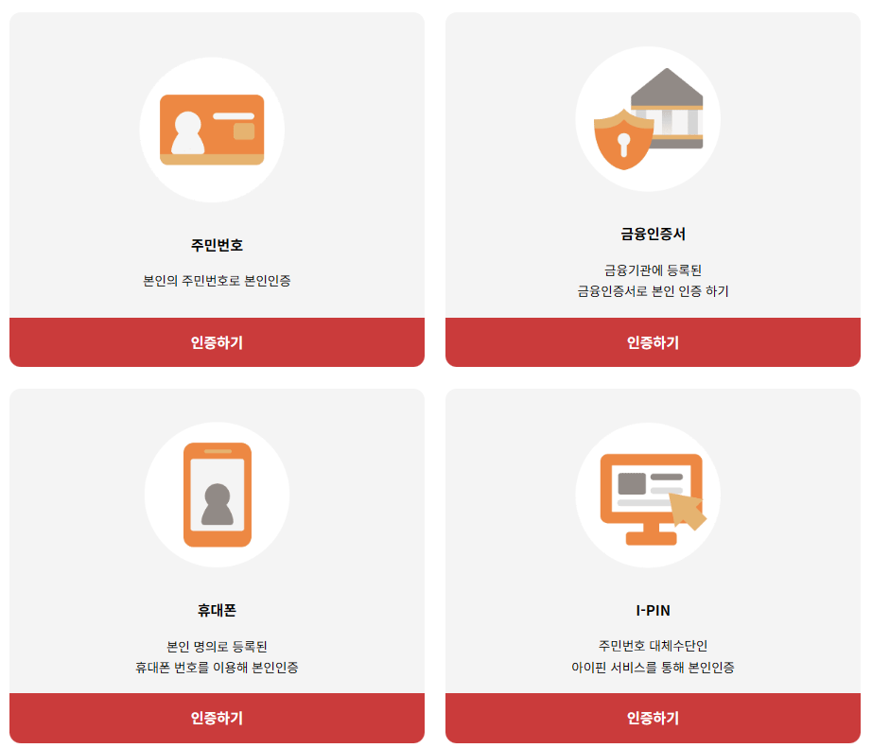
1. 회원가입
1-3. 회원 가입 – 실명인증
1
주민번호 인증, 휴대폰 인증, 공공아이핀 인증 3개의 인증수단 중 하나를 선택하여 본인인증을 완료한 후 회원정보 입력 페이지로 이동

Slide 7
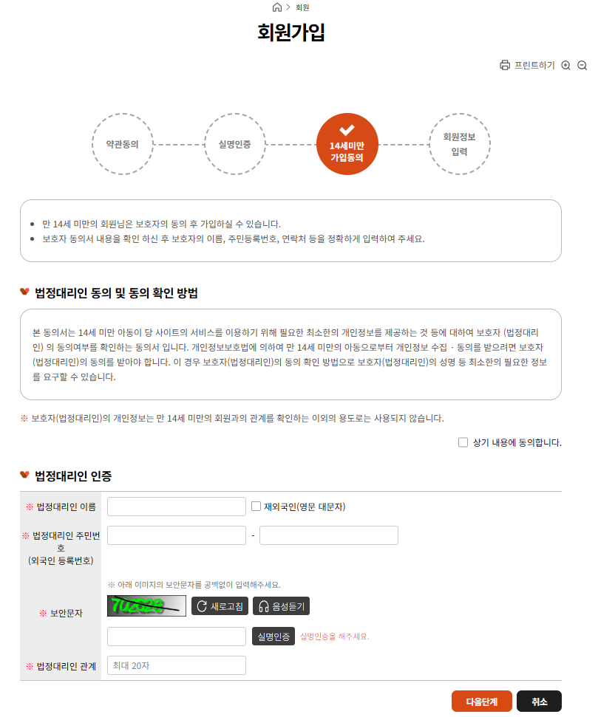
1. 회원가입
1-4. 회원 가입 - 14세미만 가입동의
1
법정대리인 이름, 주민번호,관계 등을 입력하고 실명인증을 합니다.
* 보안문자를 입력해야 다음 단계 진행이 됩니다.

Slide 8
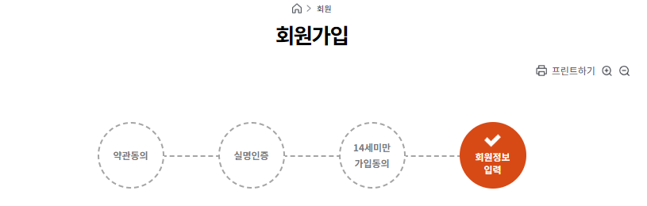
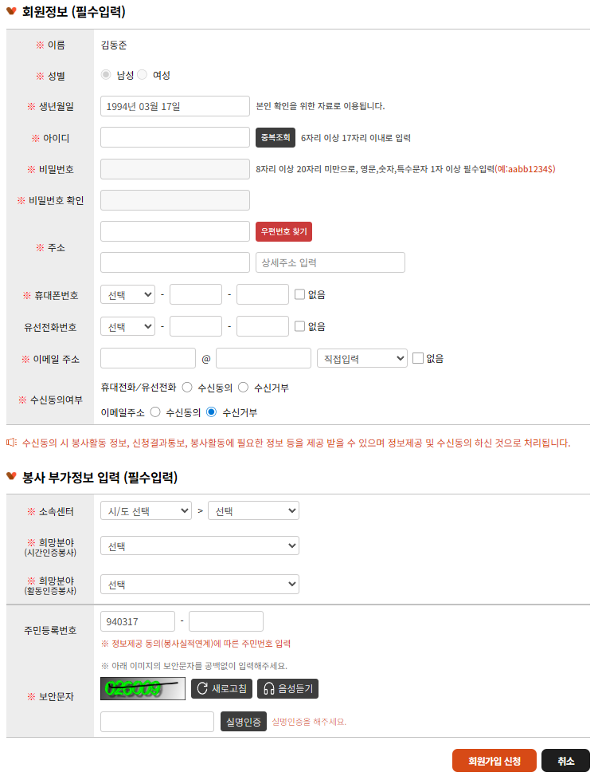
1. 회원가입
1-5. 회원 가입 – 회원정보 입력(필수입력사항)
1
필수 회원정보, 부가정보를 입력 후 보안문자 인증을 확인 한 뒤 회원가입 신청을 합니다.

Slide 9
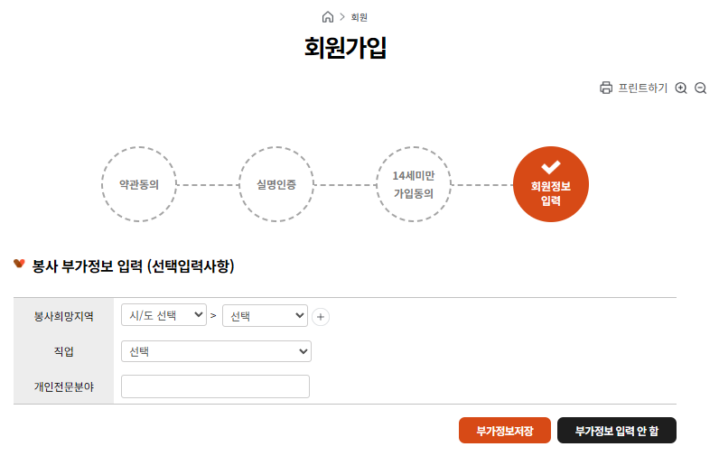
1. 회원가입
1-6. 회원 가입 - 회원정보 입력(자원봉사 부가정보)
2
1
자원봉사 부가정보를 입력(선택)하고 저장버튼을 누르면 회원가입이 완료됩니다.
봉사 희망지역 선택은 소속 센터가 아닌 실제 희망하는 지역을 선택하시면 됩니다.

Slide 10
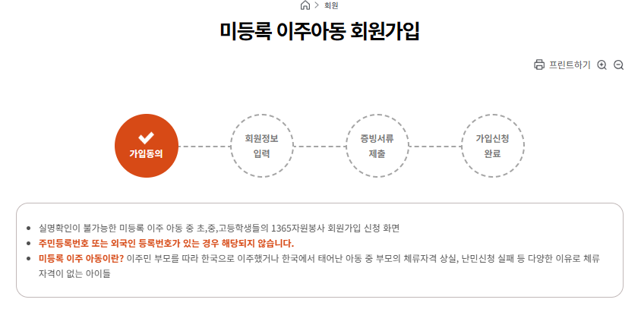
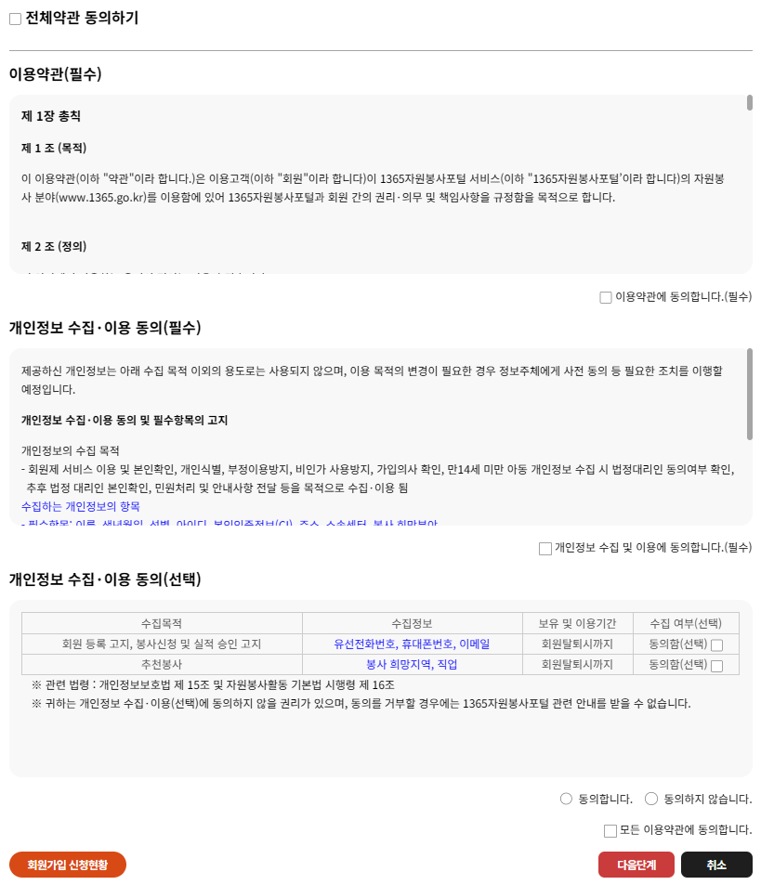
1. 회원가입
1-7. 미등록 이주아동 회원 가입 – 약관 동의
1
이용약관과 개인정보 수집·이용 등 항목에 동의여부를 선택하고 하단의 다음버튼을 클릭하여 회원정보 입력 화면으로 이동

Slide 11
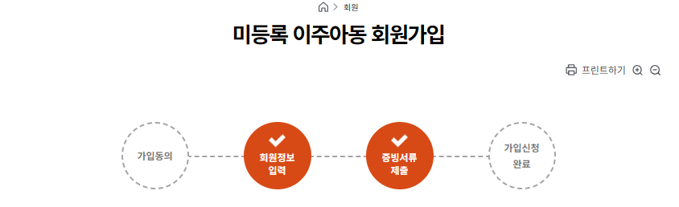
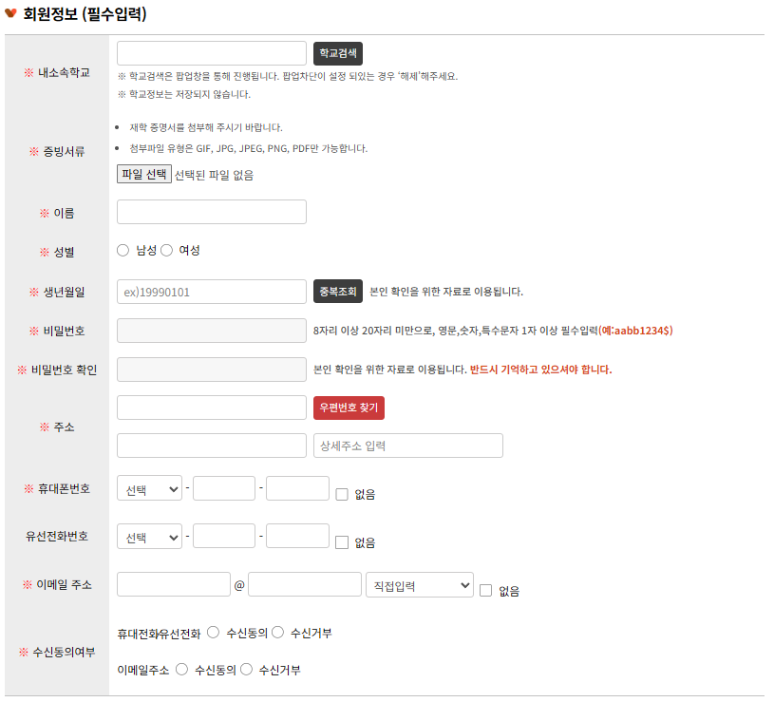
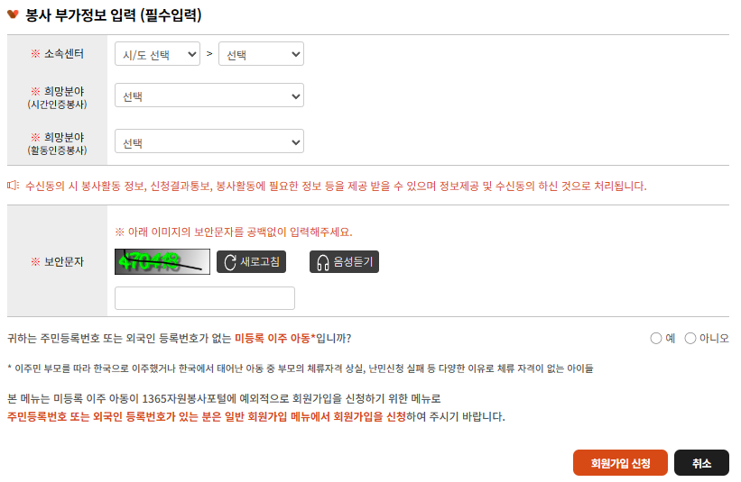
1. 회원가입
1-8. 미등록 이주아동 회원 가입 - 회원정보 입력
1
필수 회원정보, 부가정보를 입력 후 보안문자 인증을 확인 한 뒤 회원가입 신청을 합니다

Slide 12
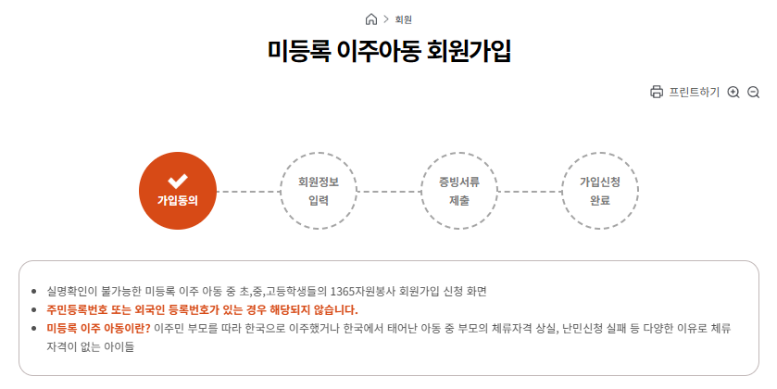
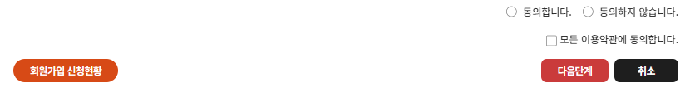
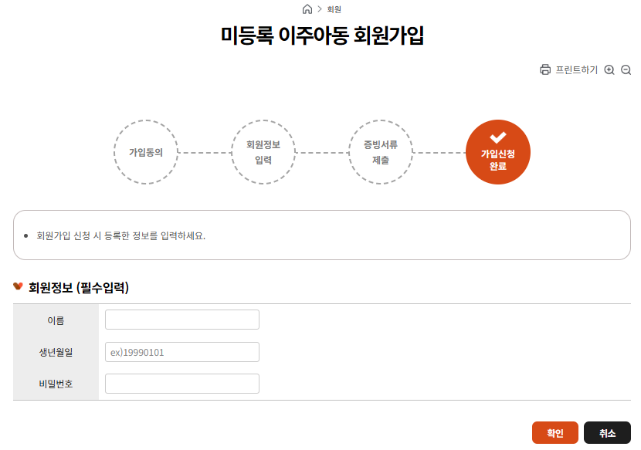
1. 회원가입
1-9. 미등록 이주아동 회원 가입 - 현황조회
1
2
미등록 이주아동 약관동의 페이지 하단 회원가입 신청현황 버튼 클릭하여 현황조회 화면으로 이동
회원가입 시 등록한 정보 입력 후 확인 버튼을 클릭

Slide 13
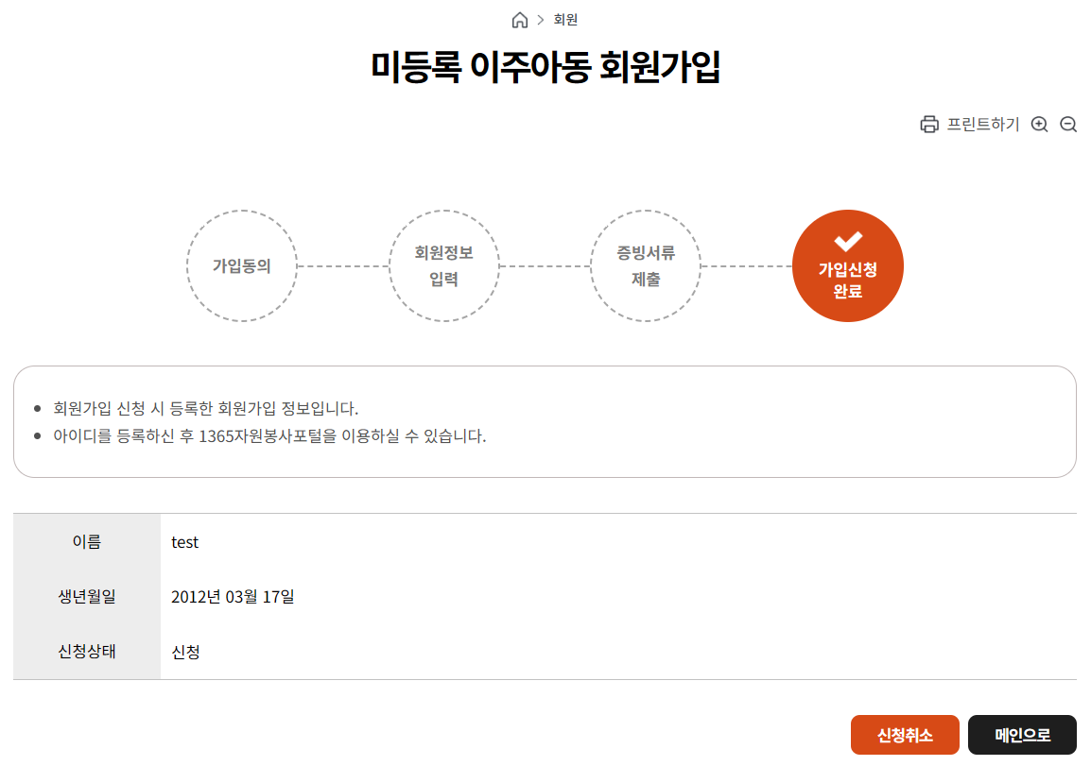
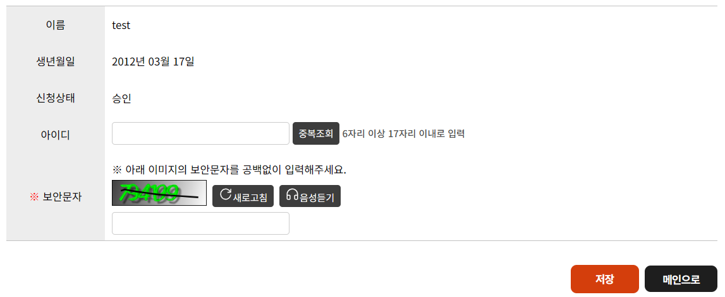
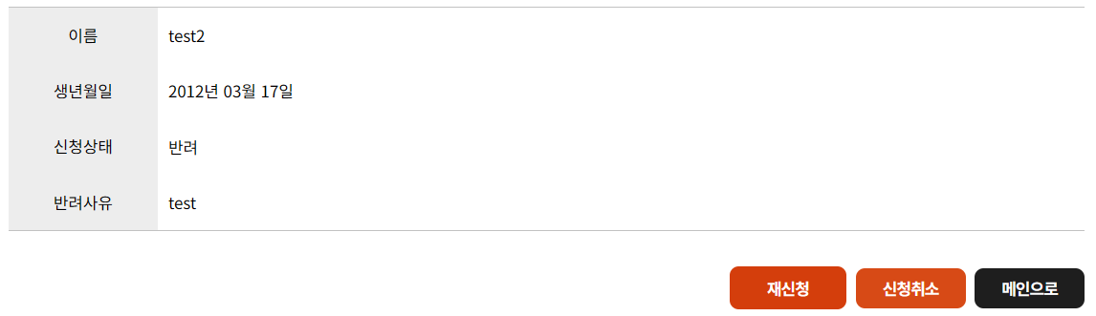
1. 회원가입
1-9. 미등록 이주아동 회원 가입 – 현황조회(신청, 승인, 반려)
1
2
3
‘신청’ 상태일 경우 신청취소 가능
‘승인’ 상태일 경우 1365 자원봉사 포털에서 사용할 ID 입력하고 보안문자를 입력 한 뒤 저장 버튼 클릭
1365 자원봉사 포털 로그인 가능 (회원가입시 입력한 비밀번호 사용)
‘반려’ 상태일 경우 재신청, 신청취소 가능(신청취소일 경우 회원가입 처음부터 다시 해야함.) 재신청 버튼 클릭 시 회원정보 입력 페이지로 이동

Slide 14
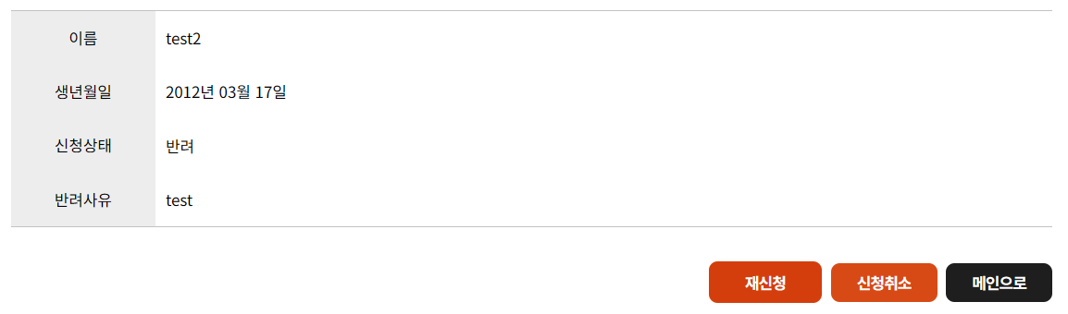
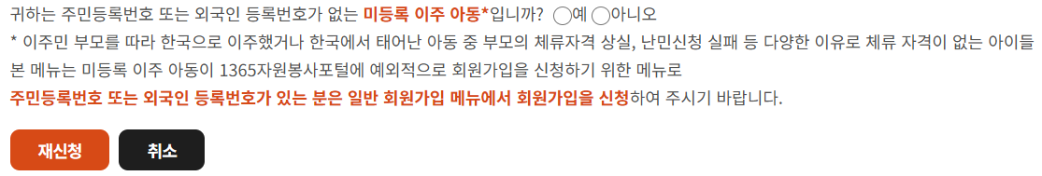
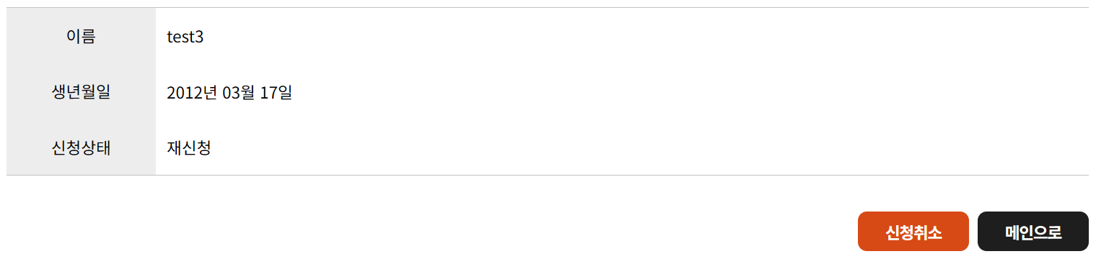
1. 회원가입
1-9. 미등록 이주아동 회원 가입 – 현황조회(재신청)
1
…
…
...
2
변경을 원하는 정보를 수정하여 입력하고 보안문자를 입력 한 뒤 재신청 버튼 클릭 (이름, 성별, 생년월일, 비밀번호 변경 불가능)
‘재신청’일 경우 신청취소 가능

Slide 15
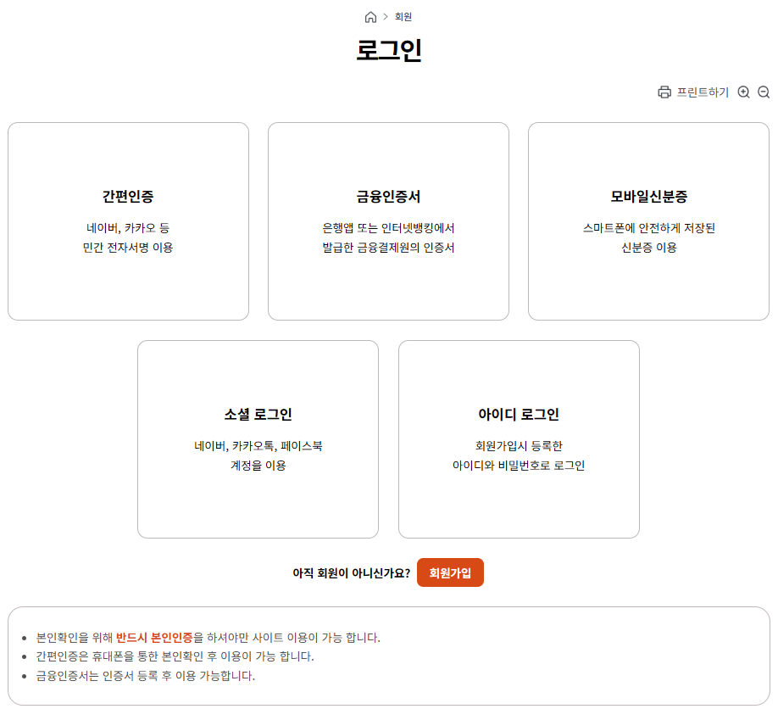
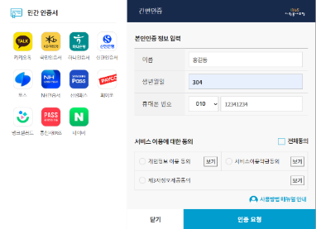
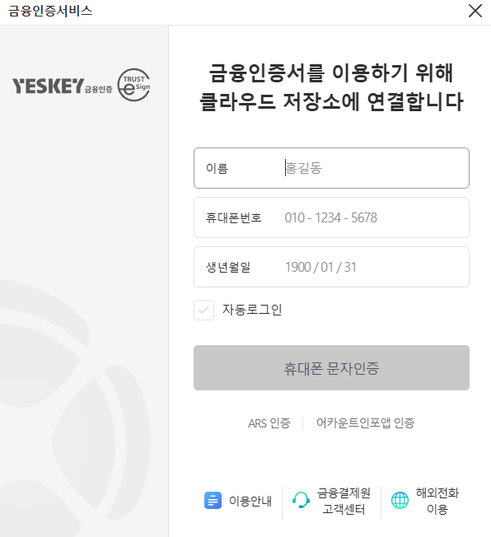
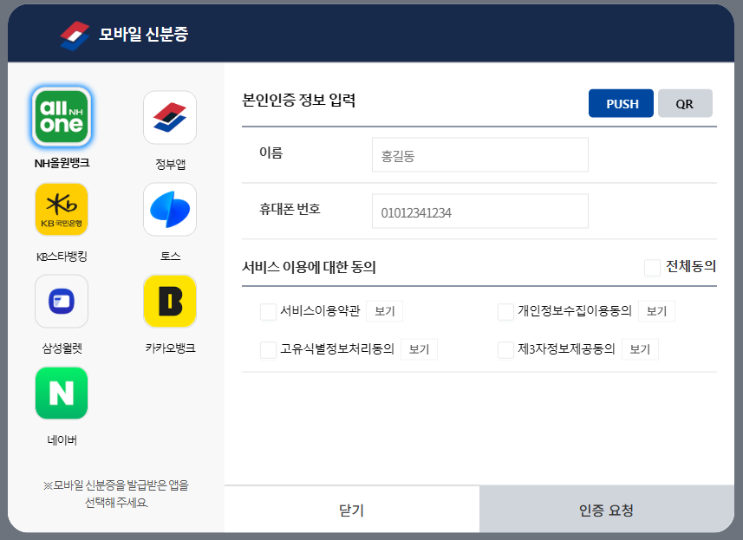
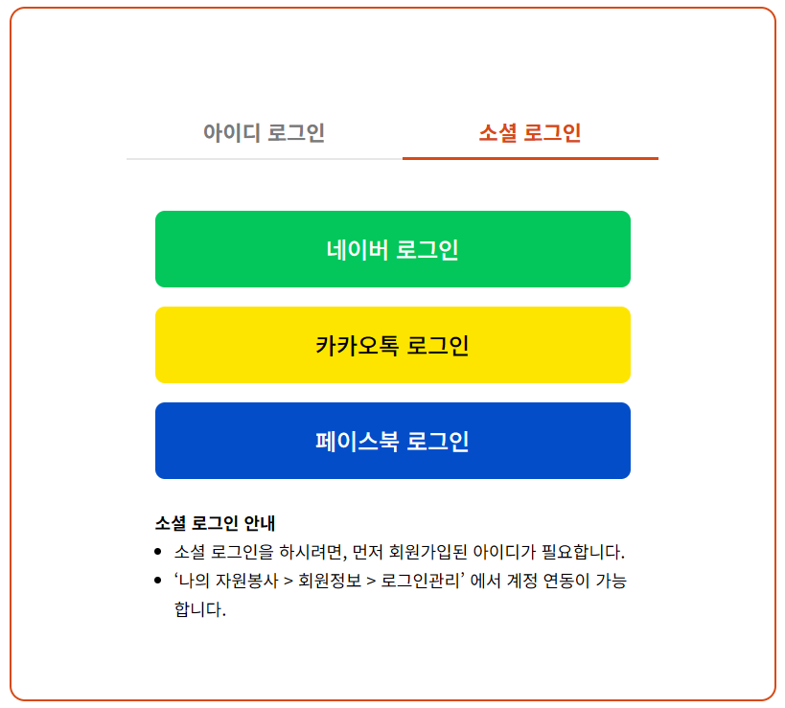
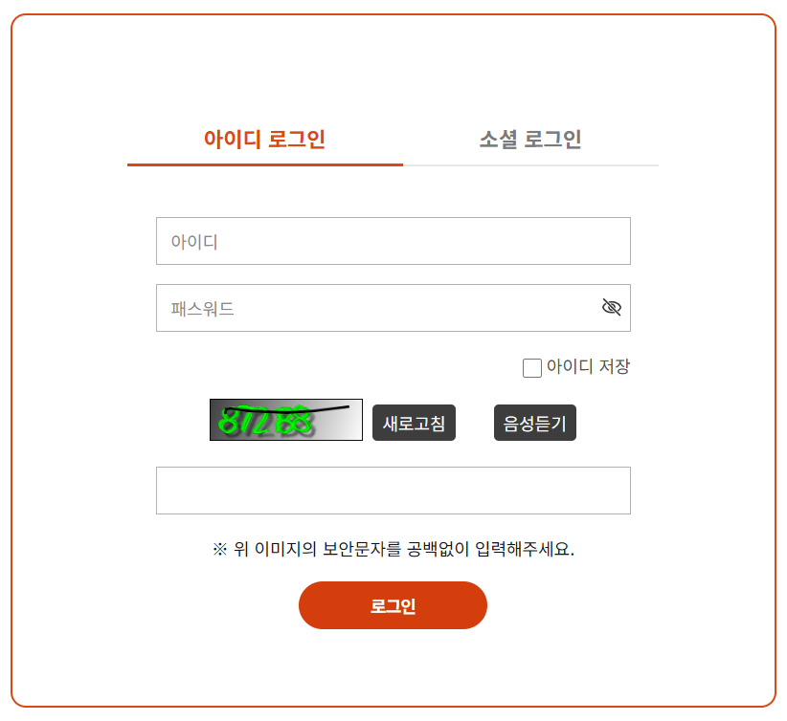
2. 로그인(SNS로그인포함)
2-1. 간편인증 · SNS 로그인
1
2
디지털원패스
1365 회원은 간편인증을 통해 본인인증 후 로그인 가능합니다.
SNS 로그인을 하기 위해서는 웹에서 회원가입 및 기본 로그인 후 마이페이지에서 계정을 등록한 후에 이용하실 수 있습니다.

Slide 16
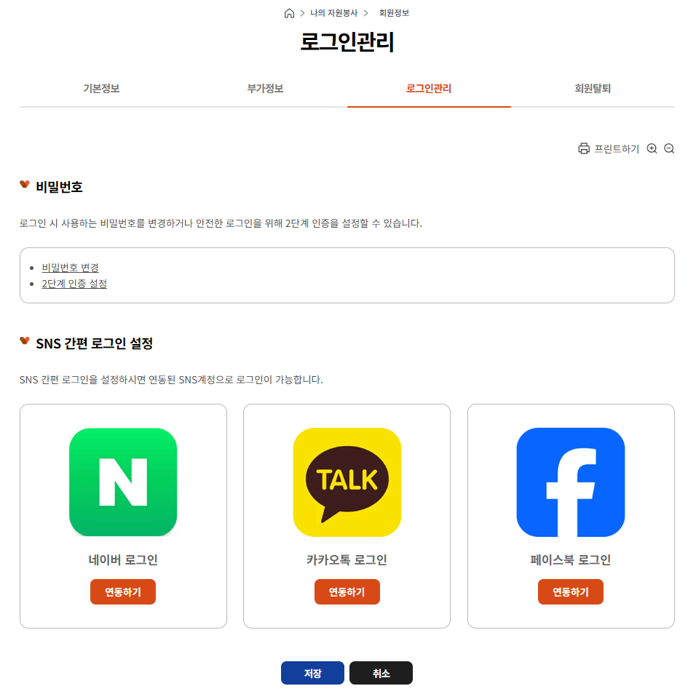
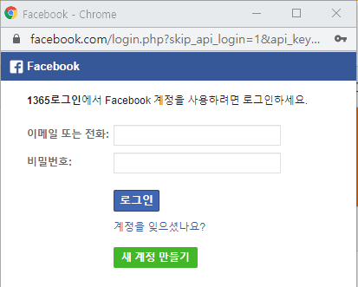
2. 로그인(SNS로그인포함)
2-2. 자원봉사포털 SNS 로그인
1
2
로그인 후 연동하기를 희망하는 SNS를 선택하면 팝업 창을 통해 로그인 화면이 생성됩니다.
해당 SNS로 로그인을 하면 연동이 완료 됩니다. (모바일 SNS이용을 위해서는 웹에서 먼저 연동을 한 뒤 이용하실 수 있습니다)

Slide 17
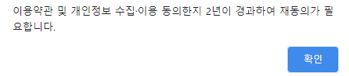
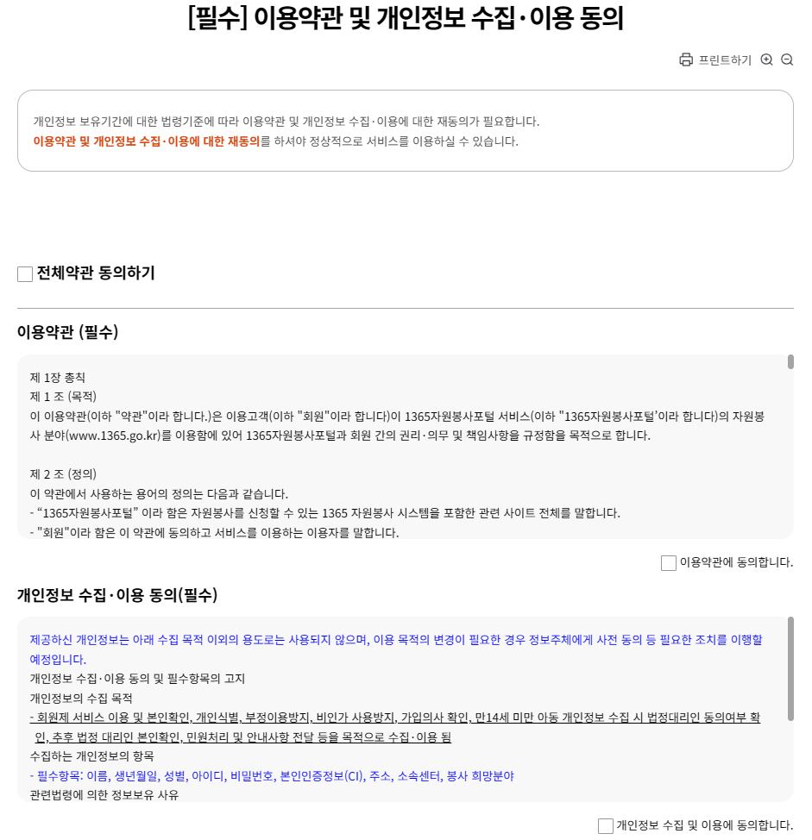
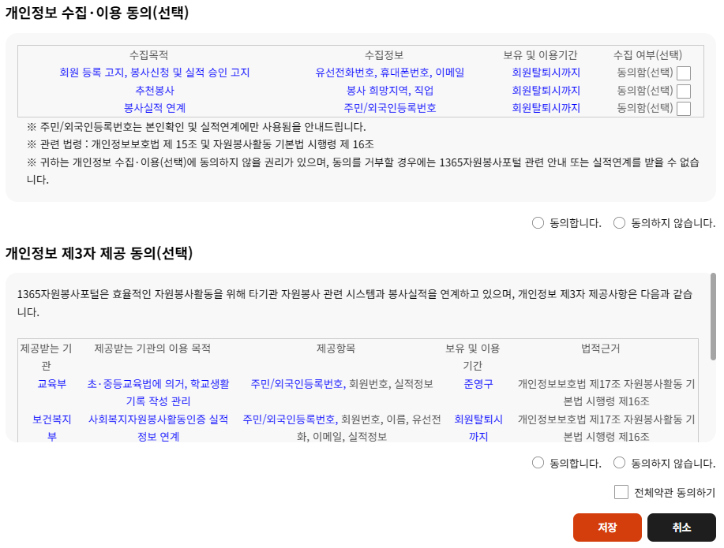
2. 로그인(SNS로그인포함)
2-3. 이용약관 및 개인정보 수집 ∙ 이용 재동의
1
2
이용약관과 개인정보 수집·이용 항목을 동의한 지 2년이 경과했을 경우 알림창이 뜨고 확인버튼을 누르면 재동의 페이지로 이동합니다.
이용약관과 개인정보 수집·이용 항목에 동의여부를 선택하고 하단의 저장버튼을 클릭하면 로그인 된 상태로 메인페이지로 이동하게 됩니다.
* 동의하지 않으면 로그인 서비스 이용불가 합니다.

Slide 18

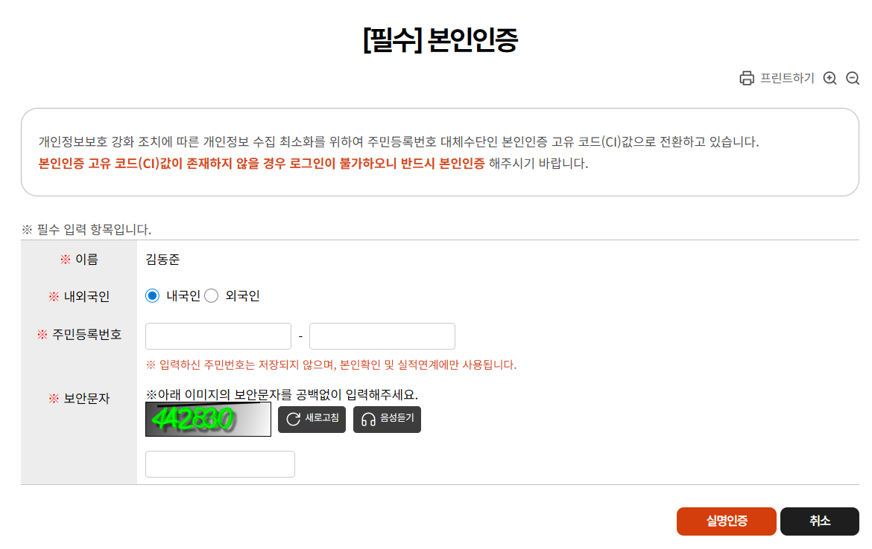
2. 로그인(SNS로그인포함)
2-4. 본인인증
1
2
본인인증 고유코드(Ci)값이 존재하지 않으면, 알림창이 뜨고 확인버튼을 누르면 재동의 페이지로 이동합니다.
이름, 주민번호, 보안문자를 입력하고 하단의 실명인증 버튼을 클릭하면 본인확인 후 로그인 된 상태로 메인페이지로 이동하게 됩니다.
* 동의하지 않으면 로그인 서비스 이용불가 합니다

Slide 19
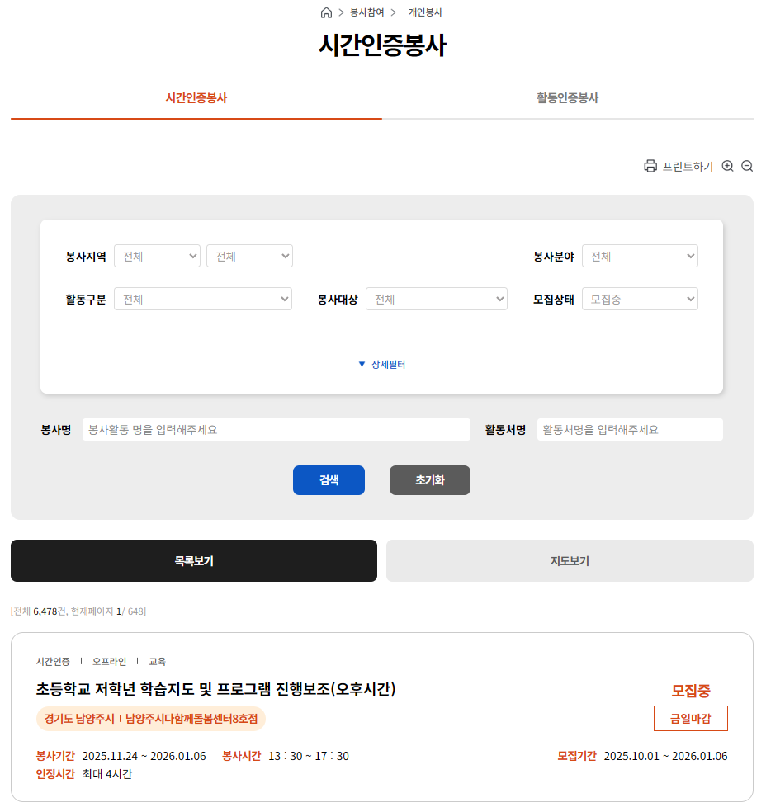
3. 봉사 조회 및 신청 (개인)
3-1. 봉사조회 및 신청 (개인-시간인증-오프라인) - 조회
1
2
봉사조회는 “시간인증봉사” 와 “활동인증봉사” 로 나눠지며 각각 “온라인자원봉사”와 “오프라인 자원봉사”로 나뉘게 됩니다.
세부활동사항(활동분야,장소,요건,상태)를 선택해서 검색 하면 해당 일감 정보가 화면에 보여지게 되며 일감을 클릭하면 일감정보를 확인하실 수 있습니다.

Slide 20
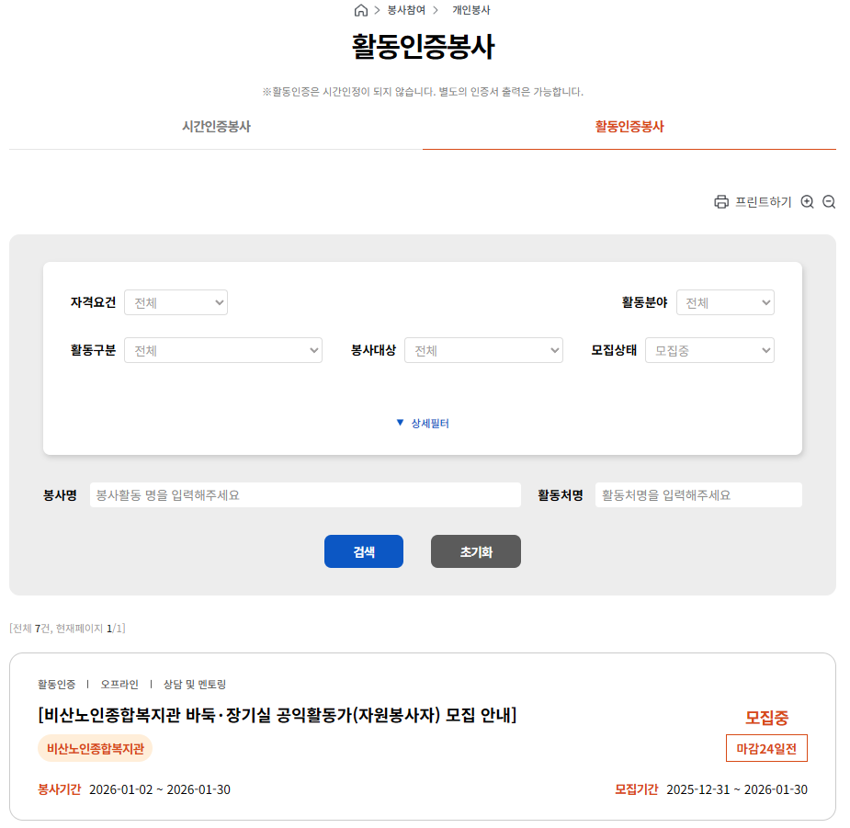
3. 봉사 조회 및 신청 (개인)
3-1. 봉사조회 및 신청 (개인-활동인증-온라인) - 조회
1
봉사조회는 “시간인증봉사” 와 “활동인증봉사” 로 나눠지며 각각 “온라인자원봉사”와 “오프라인 자원봉사”, “온라인+오프라인 자원봉사” 로 나뉘게 됩니다.

Slide 21
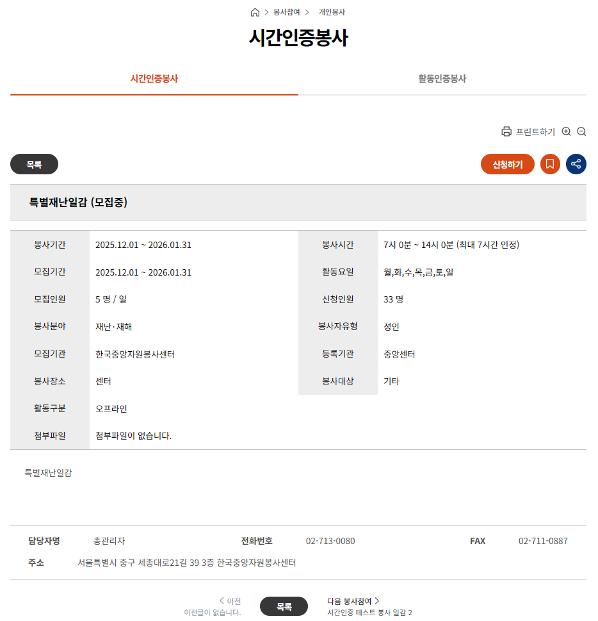
3. 봉사 조회 및 신청 (개인)
3-2. 봉사조회 및 신청 (개인) - 상세
1
자원봉사활동 상세 내용을 확인 후 신청하기 버튼을 클릭합니다.

Slide 22
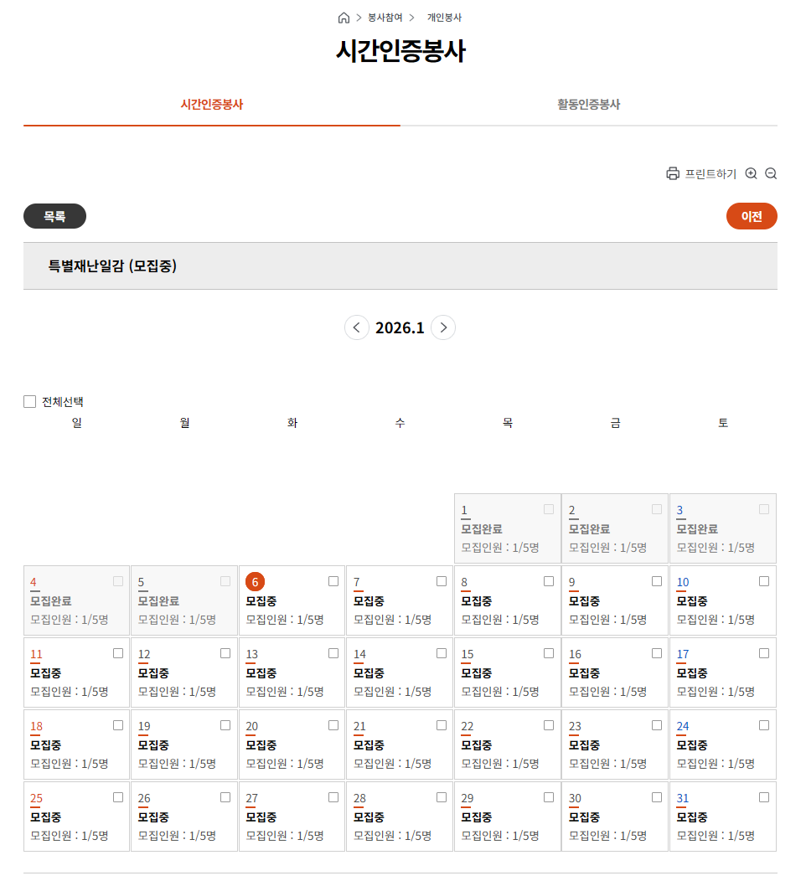
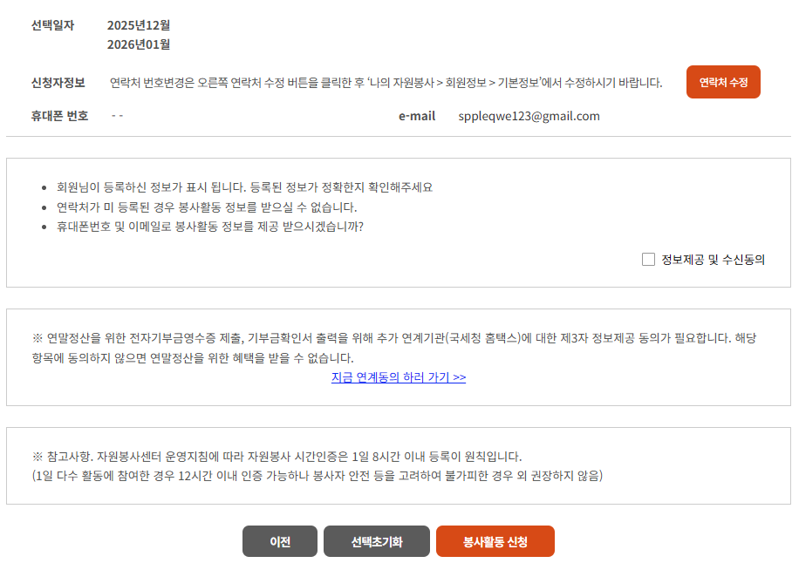
3. 봉사 조회 및 신청 (개인)
3-3. 봉사조회 및 신청 (개인) - 신청
1
2
3
달력에서 원하는 날짜를 선택
정보제공 및 수신동의에 체크
봉사활동 신청 버튼을 클릭합니다.

Slide 23
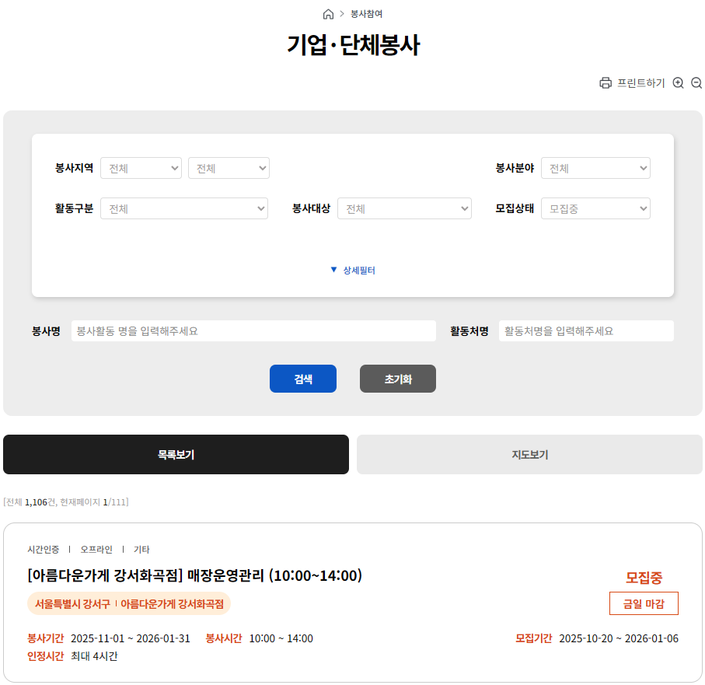
4. 봉사 조회 및 신청 (기업 · 단체)
4-1. 봉사조회 및 신청 (기업 · 단체) - 조회
1
2
기업단체참여 메뉴에서 원하는 지역/분야/대상을 선택하여 조건 별 검색
제목을 클릭하여 상세페이지로 이동

Slide 24
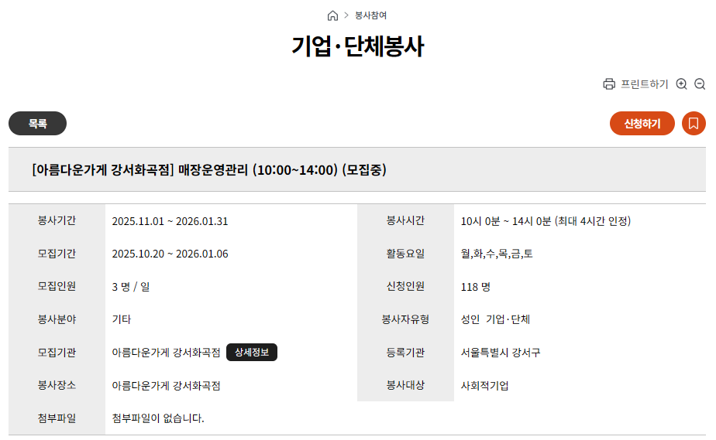
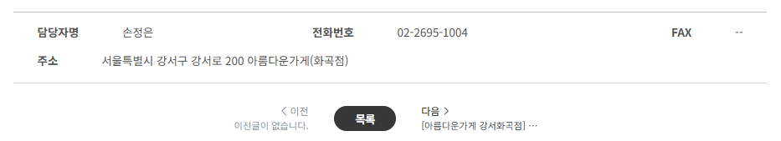
4. 봉사 조회 및 신청 (기업 · 단체)
4-2. 봉사조회 및 신청 (기업 · 단체) - 상세
1
자원봉사활동 상세 내용을 확인 후 신청하기 버튼을 클릭합니다.

Slide 25
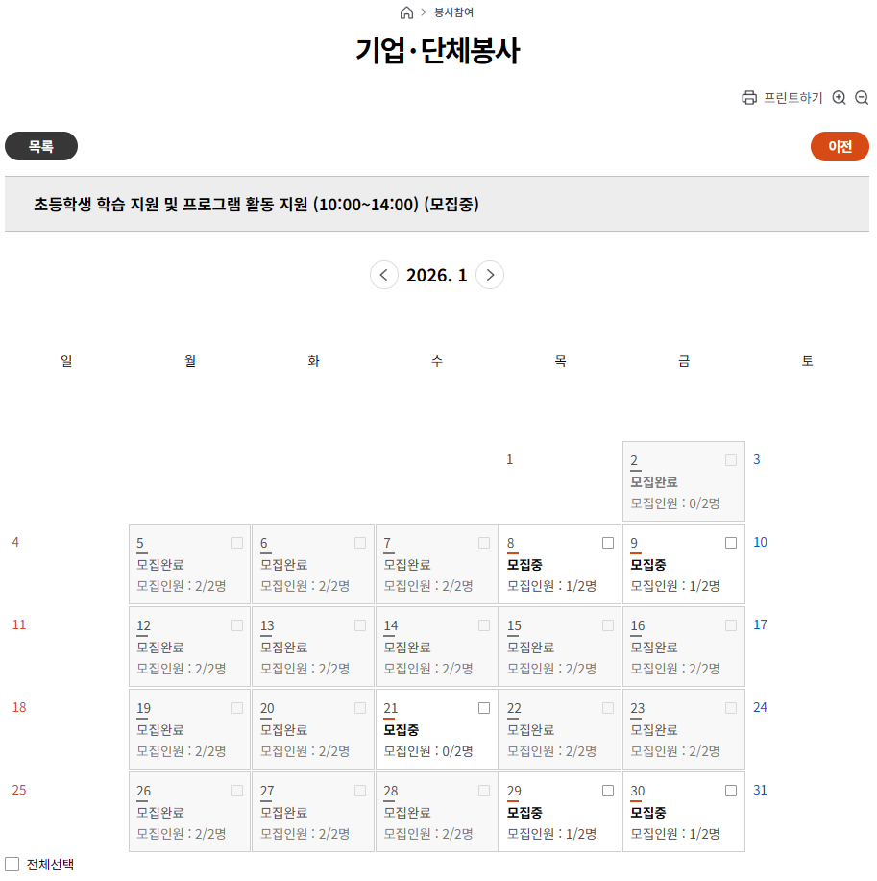
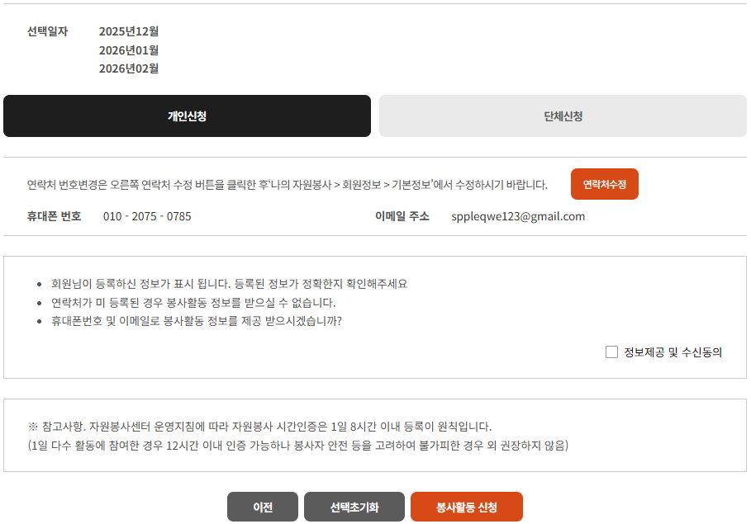
4. 봉사 조회 및 신청 (기업 · 단체)
4-3. 봉사조회 및 신청 (기업 · 단체) - 신청
1
2
3
달력에서 원하는 날짜를 선택
소속회원 정보 제공동의에 체크
단체신청 탭을 클릭 후, 봉사활동 신청 버튼을 클릭합니다.

Slide 26
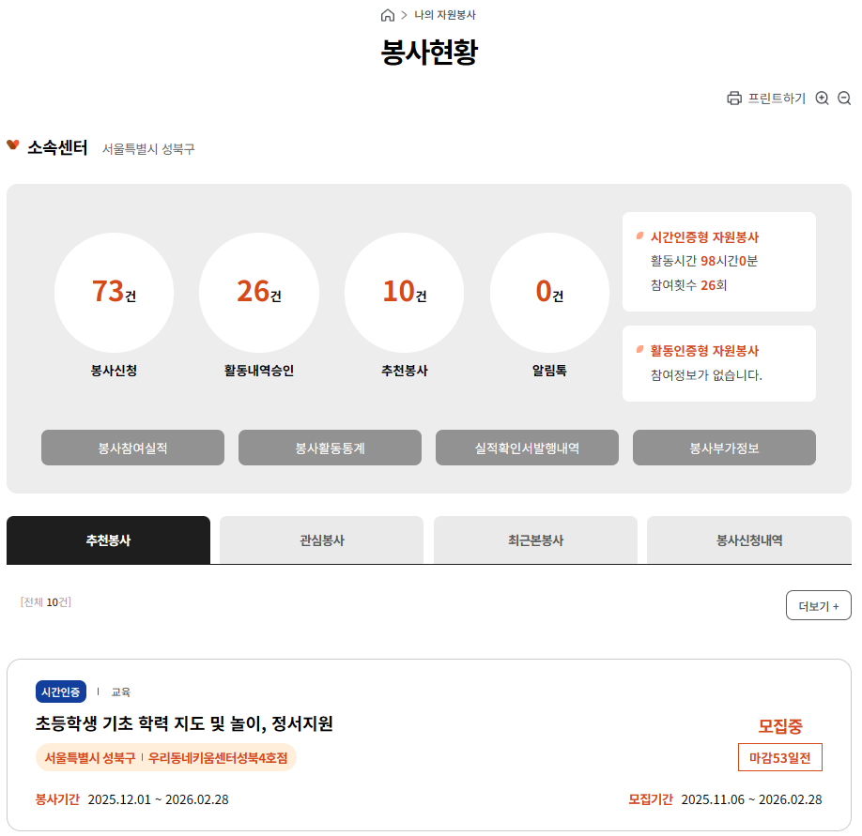
5. 나의자원봉사
5-1. 봉사현황
1
진행 중인 봉사 현황을 확인(참여실적,활동통계,실적확인서발행,부가정보 등)

Slide 27
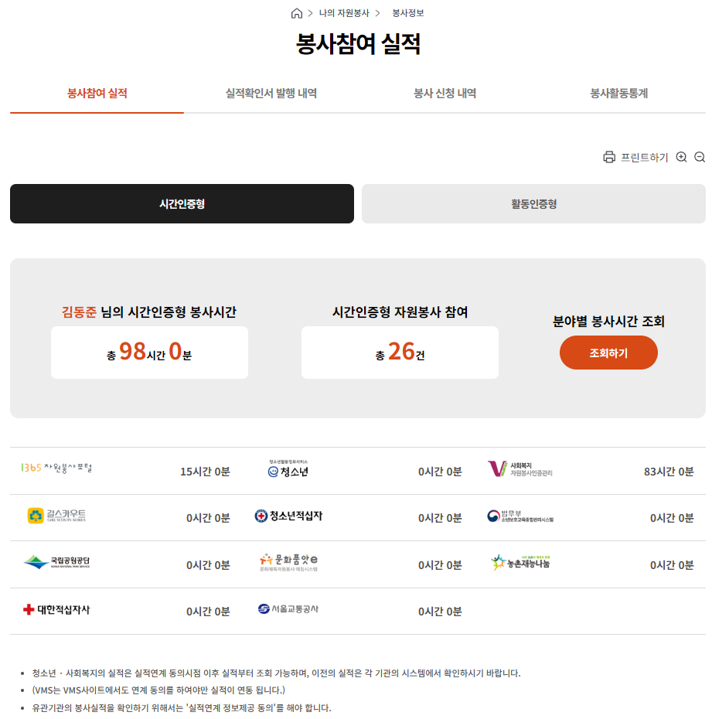
5. 나의자원봉사(봉사참여실적)
5-1. 봉사현황
•나의 봉사 참여 실적을 확인할 수 있다

Slide 28
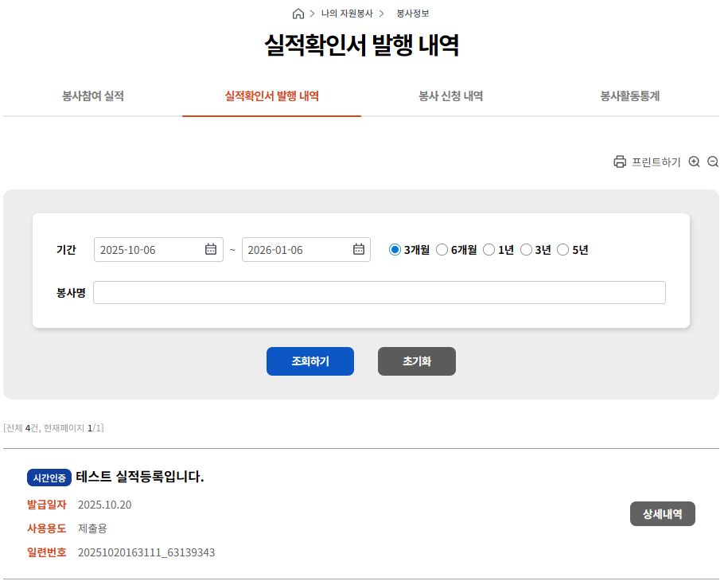
5. 나의자원봉사(실적확인서발행)
5-1. 봉사현황
1
기간을 입력하거나 3개월, 6개월 등의 단위를 입력해 조회 가능합니다.

Slide 29
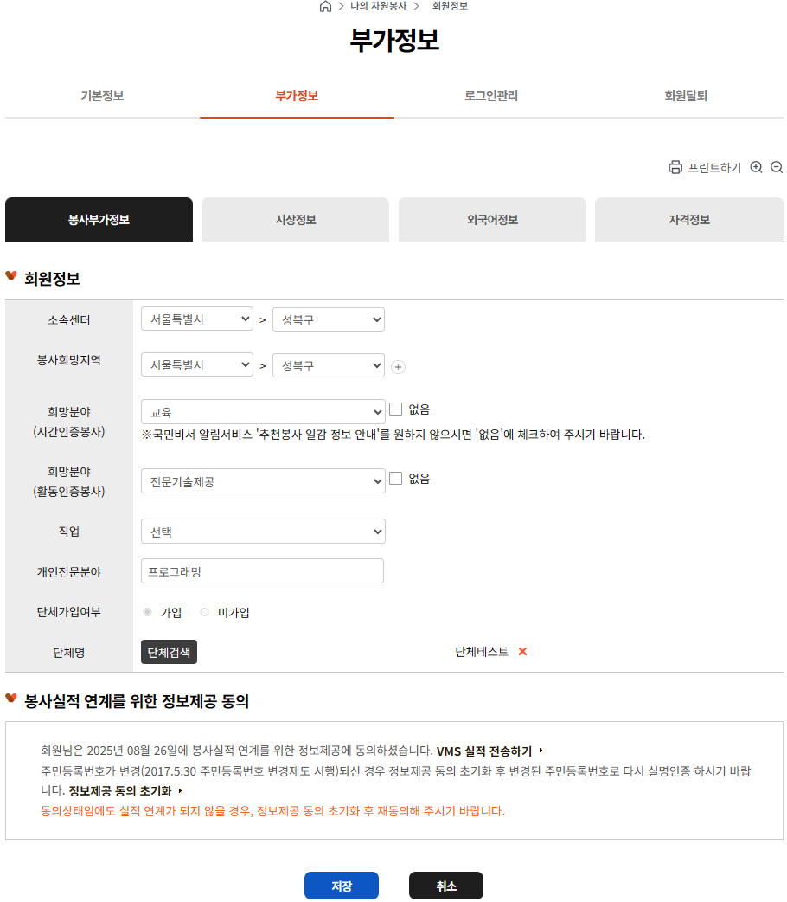
5. 나의자원봉사(부가정보)
5-1. 봉사현황
1
소속센터, 희망분야, 직업, 단체 등 개인의 부가정보를 입력 , 수정할 수 있다.

Slide 30
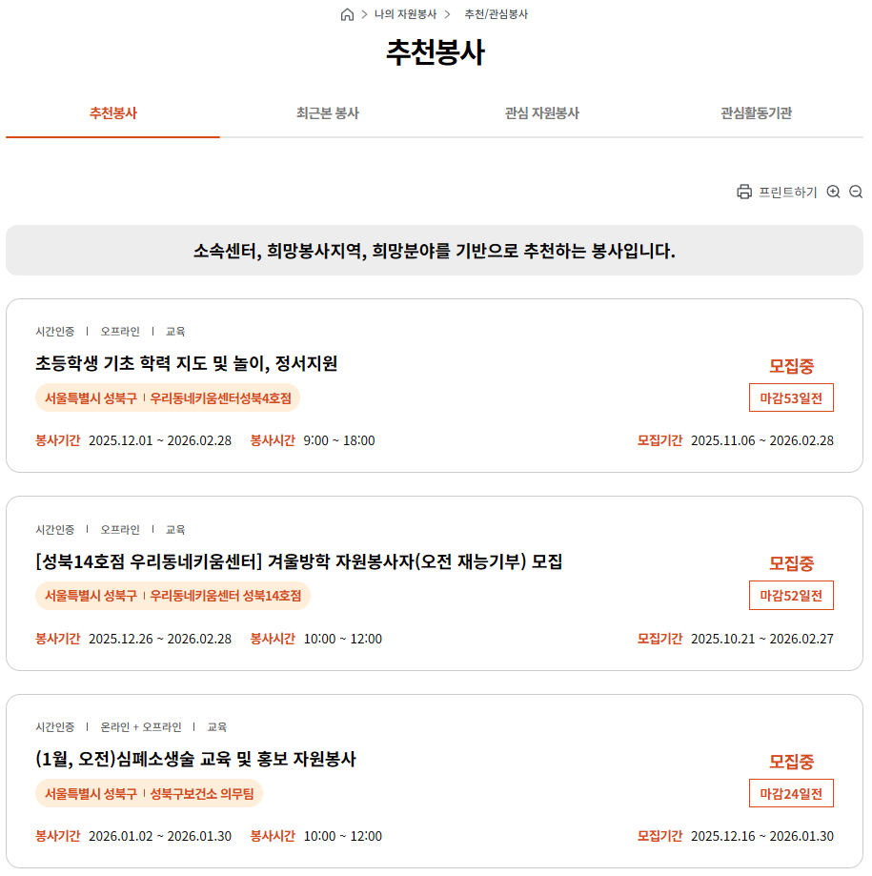
5. 나의자원봉사
5-2. 추천봉사
1
희망봉사 지역, 분야, 센터 / 최근 5년간 실적 / 활동인증 희망분야 등의 정보를 바탕으로 추천서비스를 제공하며, 관심봉사 혹은 지역의 설정은 변경 가능합니다.

Slide 31
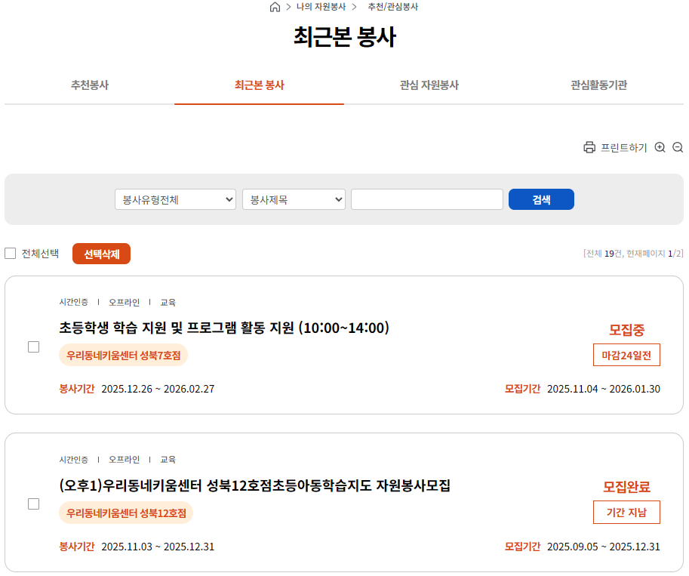

5. 나의자원봉사
5-3. 최근본봉사
1
1
최근 확인 했던 봉사일감정보를 확인 가능. 선택 삭제가 가능합니다.

Slide 32


6. 자원봉사후기
6-1. 자원봉사후기
1
2
3
검색을 통한 자원봉사 후기를 확인 할 수 있다
봉사 후기를 수정 할 수 있다.
봉사 후기를 삭제 할 수 있다.

Slide 33


7. 알림톡
7. 알림톡
최근 14일 이내 전송된 알림을 확인 가능

Slide 34


8. 나의작성글
8. 나의작성글
1
2
내가 작성한 글을 확인 할 수 있다.
작성한 글을 수정 및 삭제 할 수 있다.

Slide 35

9. 통합검색
9. 통합검색
1
3
2
4
검색어를 입력하면 관련 된 통합 검색 결과를 확인
카테고리 별 관련 검색어의 정보를 확인
실시간 가장 많이 조회된 검색어를 제공(10위까지)
내가 검색한 검색어를 제공

Slide 36

10. 타기관봉사정보
10. 타기관봉사정보
1
2
타기관의 봉사정보를 확인 할 수 있다.
봉사정보 클릭 시 링크를 통해 타기관의 봉사정보를 확인 할 수 있다.
* 추후 여러기관의 봉사정보를 수집할 예정

Slide 37

11.QR코드사용법
11. QR코드 사용법(안내) - 필수안내
*간편QR코드 사용 안내
필수 숙독 사항
QR코드는 봉사시작 시간 30분전 부터 봉사시작 30분 후까지 시작시간으로 등록이 가능하며 해당 시간내에 찍으면 동일하게 봉사시작시간으로 인식됩니다.(ex, 봉사 시작시간이 9시 일 경우 8시 31분 부터 QR코드가 작동이 되며 실제로 8시 31분에 QR코드를 찍어도 봉사 시작 시간은 9시로 입력이 됩니다)
봉사 종료 시 종료시간 30분 전 부터 QR코드가 작동을 한다. ex) 봉사 종료시간이 12시 일 경우 11시 31분 부터 종료 QR코드가 작동함
1
조건에 해당되면 바로 QR코드 버튼을 누르면
QR화면이 실행됨
앱 실행 후 화면 하단에 있는 QR코드 버튼을 누른다.(해당기능은 1365자원봉사 앱 내에 있는 QR코드 실행기에서만 실행이 되며 기타 다른 QR코드 리더기를 통해서는 작동이 되지 않습니다)
QR코드 이미지에 QR코드를 읽힌다.
자동으로 시간이 등록 된다.

